Slide 1
PRÉDICTION DE CONSOMMATION ÉLECTRIQUE
Régression Linéaire Simple
Réalisé par :
Abdellahi Ahmed Mreizigue 12430003
Moctar Ely 12430015
Ahmed Salem Aref 12430106
Établissement LIU - Licence 2 Informatique
Module : Data Mining
Année : 2024-2025

Slide 2

Contexte et Objectif : Pourquoi prédire la consommation électrique ?
Gestion du réseau
Anticiper les pics de demande et éviter les surcharges.
Planification énergétique
Optimiser la production et la distribution d'énergie.
Économie d'énergie
Identifier les opportunités de réduction des coûts.
Impact environnemental
Promouvoir une consommation responsable et durable.
Observation clé : Plus la température est basse, plus la consommation augmente (Utilisation du chauffage en hiver).

Slide 3

Variables et Jeu de Données
Les Variables Clés
Extrait du Jeu de Données
Variable X : Température extérieure (°C)
Température (°C)
Consommation (kWh/jour)
Variable Y : Consommation électrique (kWh/jour)
Nos données reposent sur une relation inverse attendue : à mesure que la température baisse, la consommation électrique augmente.
5
52
7
48
9
45
12
41
15
38
17
35
20
32
22
30
8 observations nous permettent d'explorer cette corrélation.

Slide 4
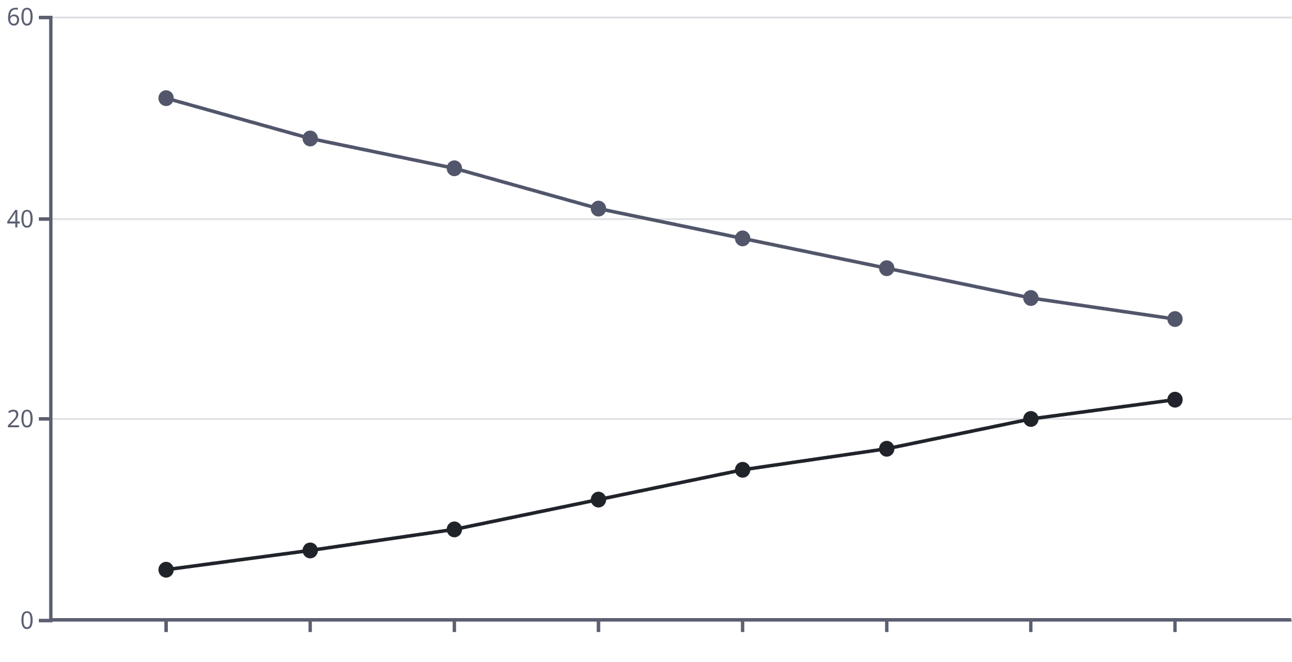
Visualisation : Nuage de Points
Ce nuage de points illustre la relation observée entre la température et la consommation électrique.
Température (°C)
Consommation (kWh/jour)
Tendance Décroissante
Relation Linéaire
Corrélation Négative
Les points s'alignent clairement le long d'une pente négative.
La distribution suggère une forte corrélation linéaire.
Confirme que l'augmentation de la température est associée à une baisse de la consommation.
Une droite de régression pourrait efficacement modéliser cette relation.

Slide 5





Méthode : Régression Linéaire Simple
La régression linéaire simple est un outil statistique puissant pour modéliser la relation entre deux variables.
Principe
Identifier la droite qui minimise la somme des carrés des distances entre les points de données et la droite elle-même.
Équation Générale
Y = aX + b
Y : Consommation électrique (prédite)
X : Température extérieure (variable prédictive)
Outils et Méthode
a : Pente de la droite (coefficient de régression)
Logiciel : Python
b : Ordonnée à l'origine (valeur de Y quand X=0)
Bibliothèque : scikit-learn (module LinearRegression())
Méthode de calcul : Moindres Carrés Ordinaires (MCO)

Slide 6
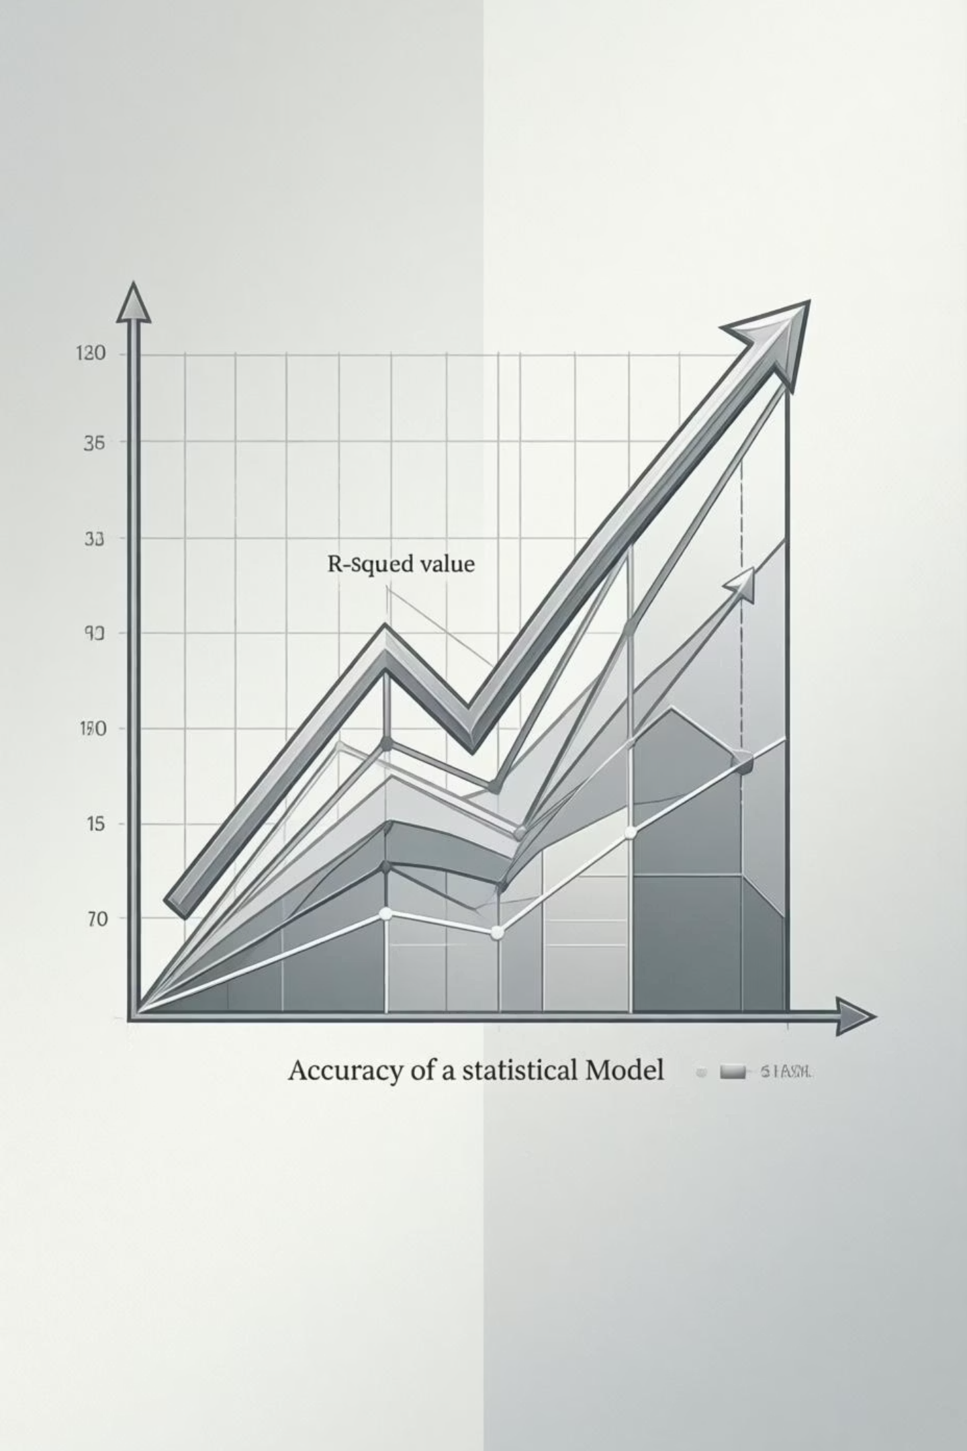




Résultats du Modèle : Équation de Régression Obtenue
Y = -1.261X + 56.996
Coefficient 'a' = -1.261
Constante 'b' = 56.996
Pour chaque degré Celsius supplémentaire, la consommation diminue d'environ 1.26 kWh/jour.
À 0°C, la consommation électrique théorique serait de 57 kWh/jour (principalement pour le chauffage).
Ceci confirme la relation inverse observée : plus il fait chaud, moins on consomme.
Qualité du modèle : R² = 0.991
Un coefficient de détermination (R²) de 99.1% indique que 99.1% de la variation de la consommation est expliquée par la température.
C'est un excellent indicateur de la fiabilité de notre modèle.

Slide 7
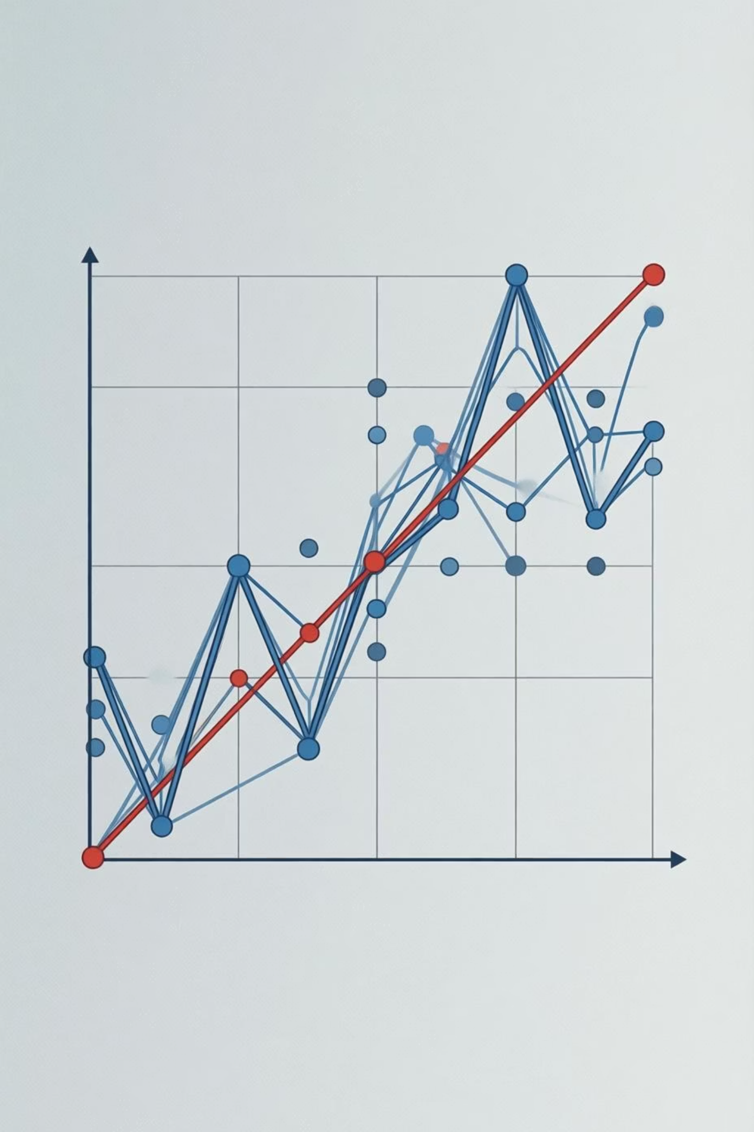

Visualisation de la Régression
La droite de régression superposée à notre nuage de points démontre visuellement l'efficacité du modèle.
Alignement Parfait
La ligne rouge (droite de régression) épouse très précisément la tendance des points bleus (données réelles).
Écarts Minimes
Les résidus, c'est-à-dire les écarts entre les points observés et la droite, sont faibles et semblent aléatoires.
Modèle Approprié
L'absence de tendance dans les erreurs confirme que le modèle linéaire est une représentation juste de la réalité.

Slide 8

Application : Exemple de Prédiction
Utilisons notre modèle pour prédire la consommation électrique à une température donnée.
Prédiction pour 30°C
Quelle sera la consommation pour une température estivale de 30°C ?
Calcul :
Y = -1.261 \times 30 + 56.996
Y = -37.83 + 56.996
Y = 19.17 \text{ kWh/jour}
Interprétation :
À 30°C, la consommation est faible : environ 19 kWh/jour.
Cela est cohérent avec l'absence de chauffage nécessaire et une éventuelle légère consommation pour la climatisation.
Autres Prédictions
Température (°C)
Consommation Prédite (kWh/jour)
10°C
44.4
15°C
38.1
Ces prédictions démontrent la capacité du modèle à estimer la consommation pour différentes conditions météorologiques.

Slide 9




Notre Application Interactive Développée
Nous avons créé une application Python conviviale pour illustrer ces concepts de Data Mining.
Gestion des Données
Calcul Automatique
Prédiction Facile
Visualisations Riches
Ajouter, supprimer des observations ou réinitialiser le jeu de données pour des analyses dynamiques.
Régression en temps réel, affichage de l'équation et du R² calculé instantanément.
Saisissez une température pour obtenir une prédiction de consommation instantanée.
Nuage de points, droite de régression et statistiques détaillées, le tout intégré graphiquement avec Tkinter.

Slide 10

Conclusion et Limites
Points Clés
Limites Actuelles
Modèle performant (R² = 99.1%).
Validité restreinte (5°C à 22°C).
Relation confirmée : Température ↑ = Consommation ↓.
Un seul facteur (température) pris en compte.
Application pratique pour la planification énergétique.
Ignore l'isolation, le nombre d'occupants, le type de chauffage.
Outil interactif développé en Python.
Améliorations Possibles
Régression multiple (plusieurs variables).
Collecte de davantage de données.
Modèles plus complexes (non-linéaires).
Merci pour votre attention !

